Slide 1
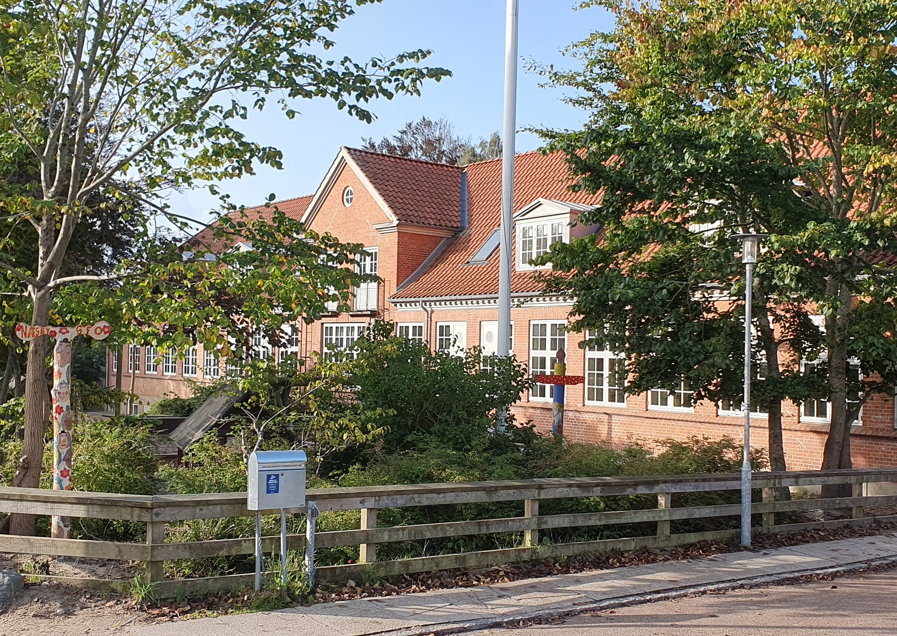
Næsby Skole Redesign af hjemmeside

Slide 2
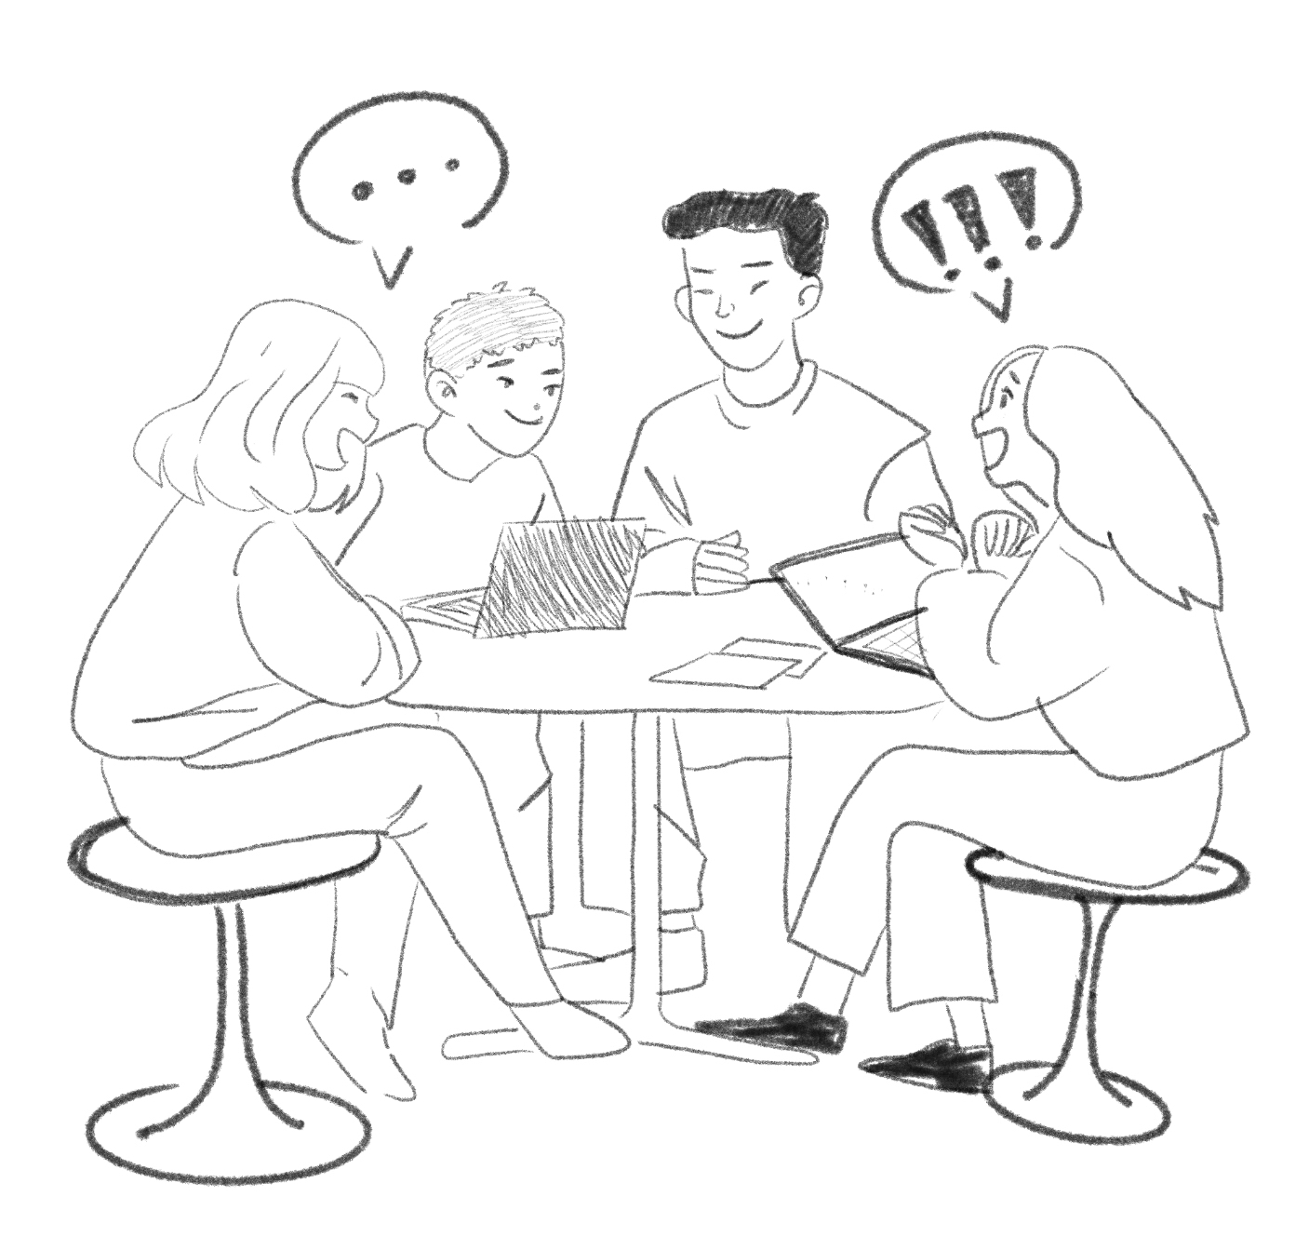
Introduktion
Hvem er vi?
Hvorfor redesign?
Brugerundersøgelse
Målgruppen

Slide 3
Formålet med et redesign
At identificere udfordringer/problemer
At afklare om det visuelle udtryk passer med skolens værdier
At afklare om brugerne af hjemmesiden får en følelse af at Næsby Skole er et rart sted

Slide 4
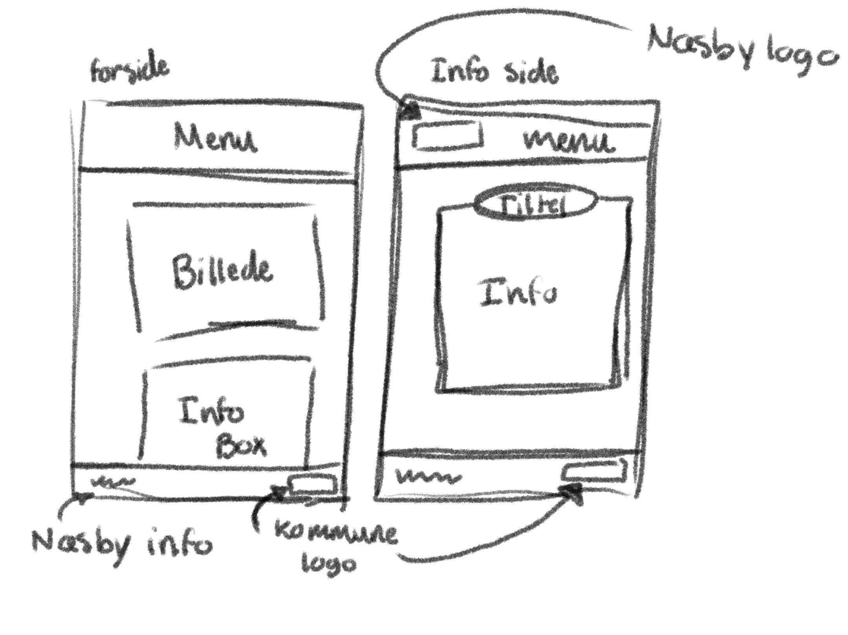
Proces
Forslag til redesign
-Farvejustering
- Visuelle elementer
- Optimering af layout
Prototype

Slide 5
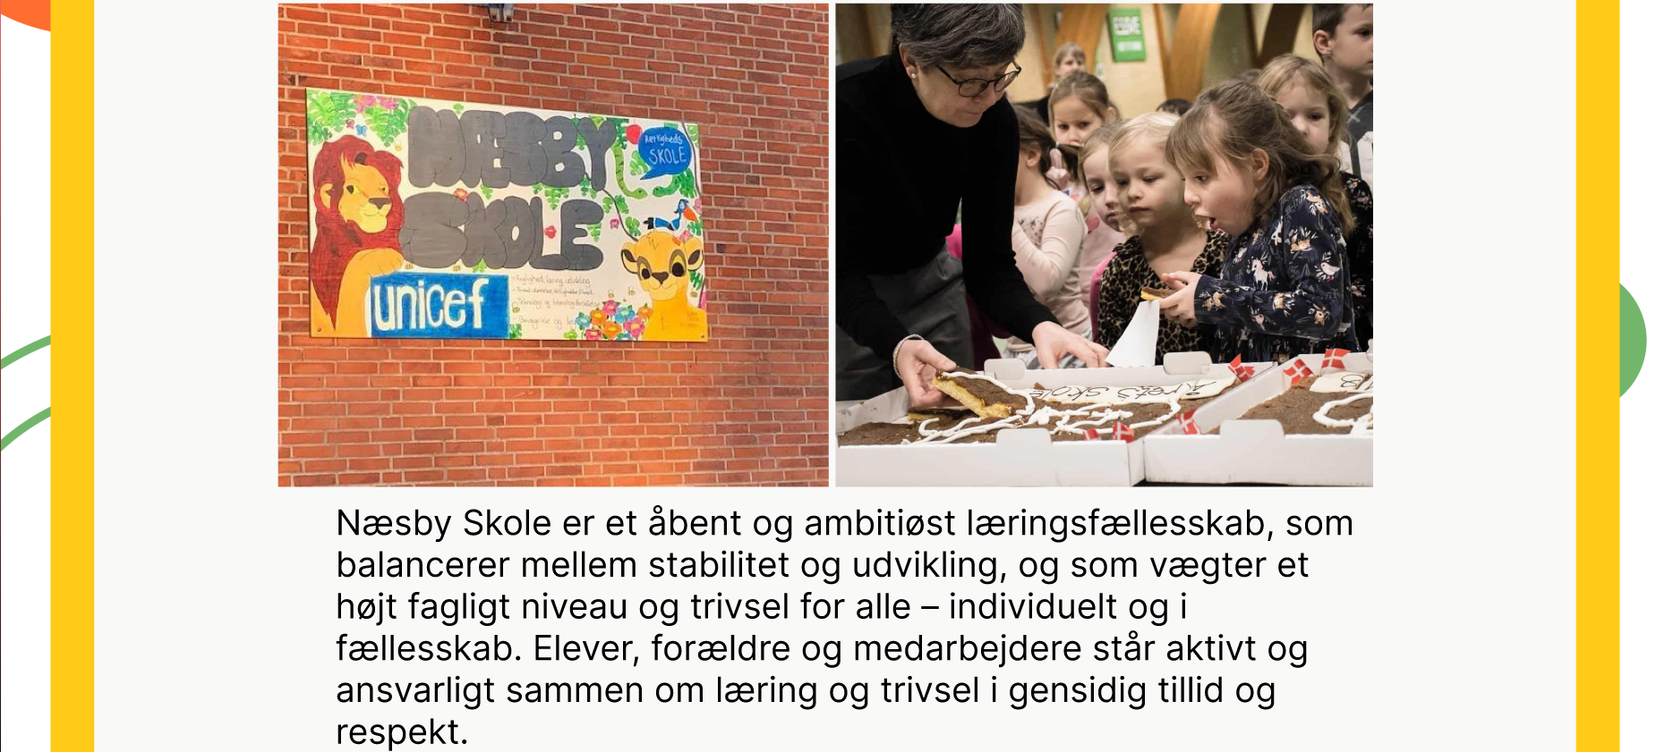
Farver/Visuelle elementer
Efter
Professionel men kedelig
Børn
Billeder; Bobler, Kasser
Før

Slide 6
Navigation/Menu
Før
Efter
Mange menupunkter
Uoverskueligt
Forenklet
Nemmere

Slide 7
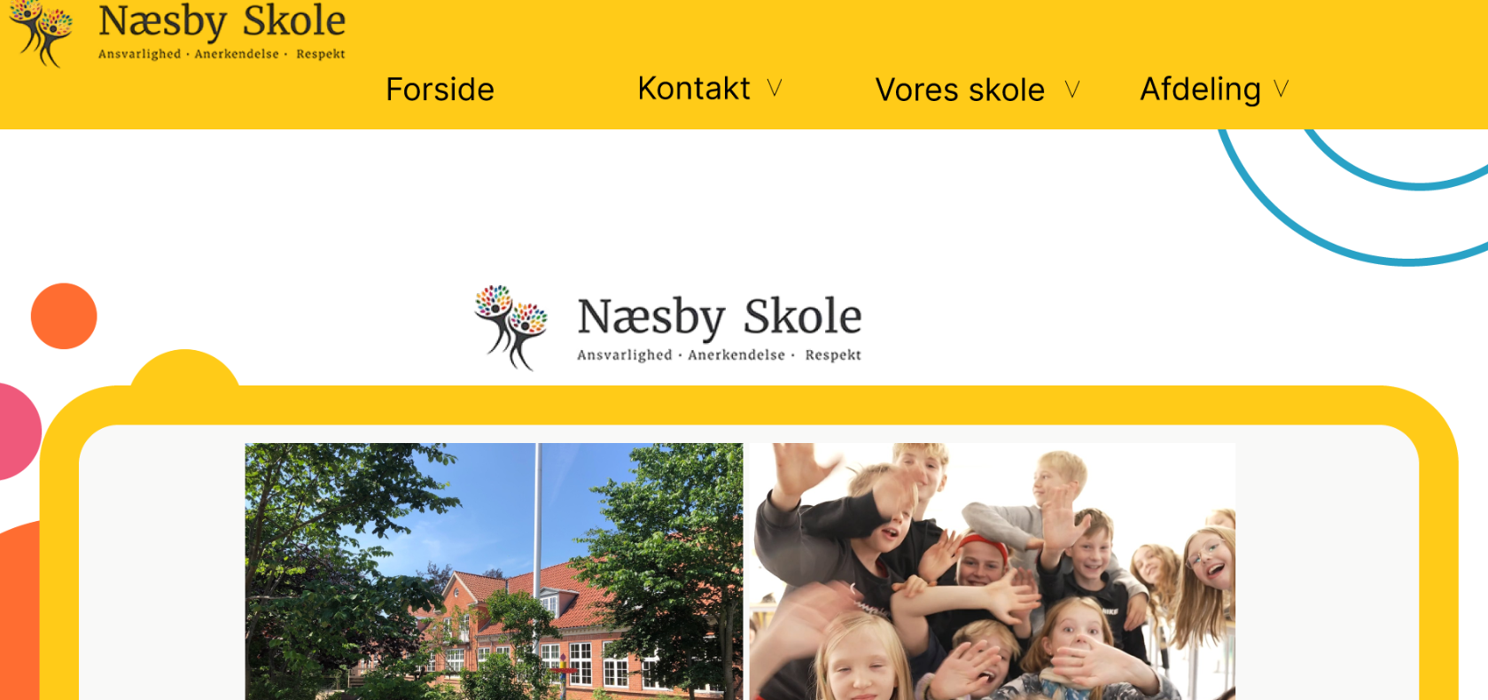
Layoutet
Efter
Før
Brugertest
Fokus punkter
Farver
Komponenter
Indhold er struktureret
Nemmere at finde rundt

Slide 8
Konklusion
Brugeroplevelsen blev bedre ved et redesign.
Testdeltagerne gav udtryk for at de følte sig godt introduceret til skolen.

